Slide 1
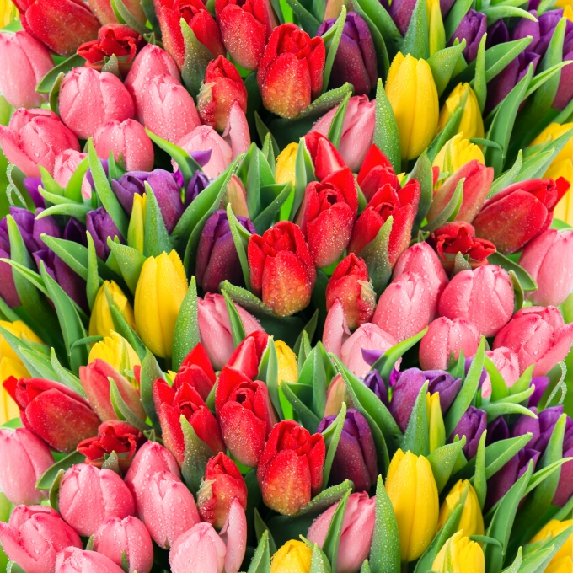
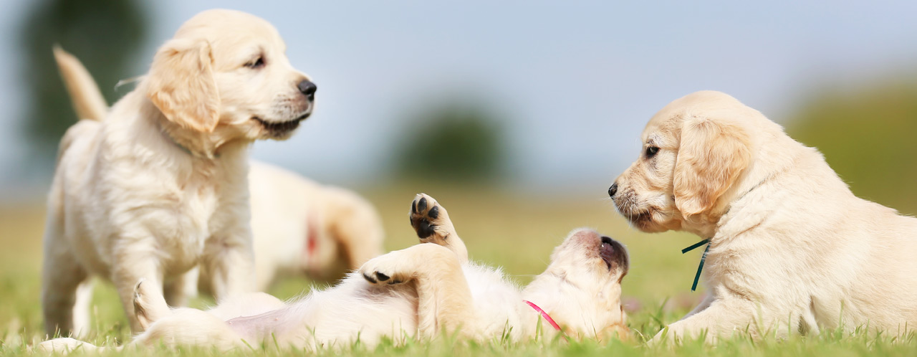
Prenos genetických informácií

Slide 2
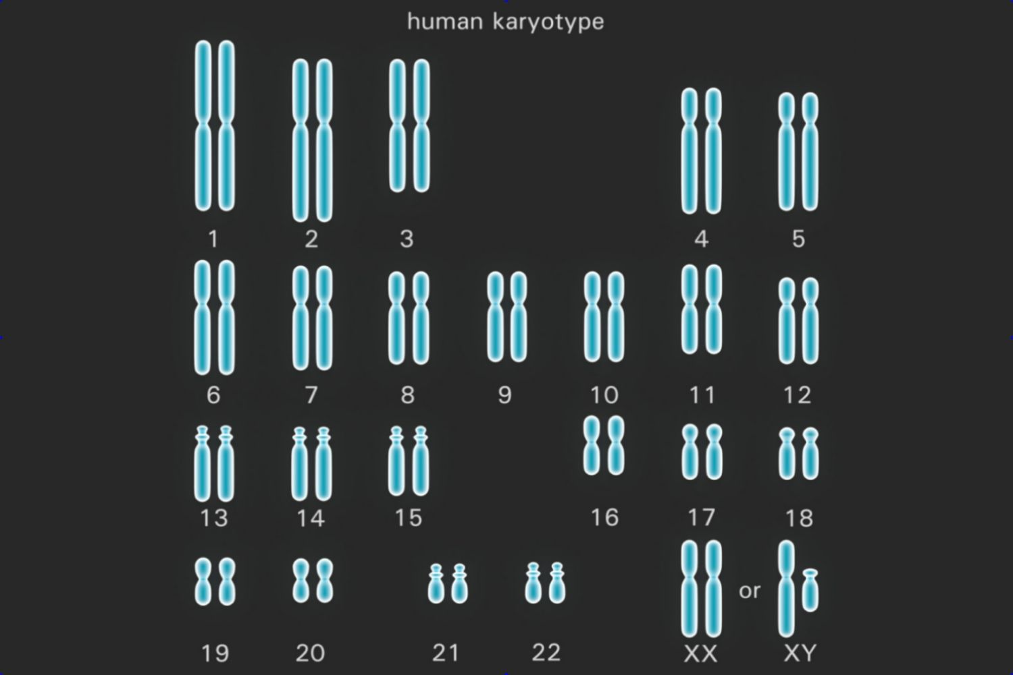
- každý druh organizmu má v jadre všetkých telových buniek určitý typický, stály počet chromozómov (napr. fazuľa 22, pes 78...)
ľudské telové bunky majú 46 chromozómov
- chromozómy sú usporiadané v pároch – v každom páre je jeden chromozóm (genetická informácia) od otca a jeden chromozóm od matky (46 chromozómov = 23 párov)

Slide 3
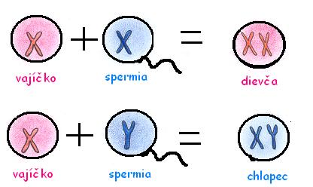
- u človeka 23.pár chromozómov určuje pohlavie
- 23.pár chromozómov XX určuje ženské pohlavie, XY určuje mužské pohlavie
PREKRESLIŤ !

Slide 4
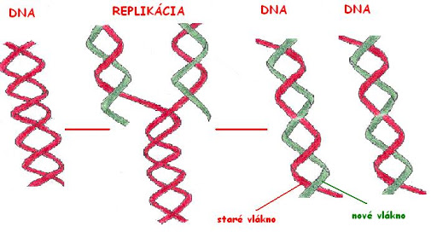
- pri raste alebo obnovovaní organizmu vznikajú nové telové bunky
- pri vzniku telových buniek sa delí jadro, tomu predchádza zdvojovanie (replikácia) DNA -
vytvárajú sa 2 rovnaké kópie pôvodnej dvojzávitnice
PREKRESLIŤ !

Slide 5
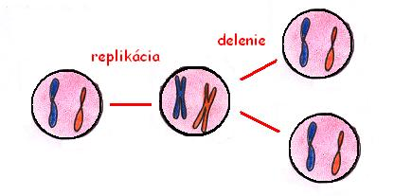
nové telové bunky vznikajú v organizme tak, že z materskej bunky vznikajú delením 2 dcérske bunky totožné s materskou bunkou
takéto delenie sa nazýva MITÓZA:
PREKRESLIŤ !

Slide 6
- pohlavné bunky vznikajú zvláštnym delením, ktoré sa nazýva MEIÓZA
bunky sa delia dvakrát, počet chromozómov sa zmenšuje na polovicu
- z pôvodnej materskej bunky vznikajú 4 dcérske bunky s polovičným počtom chromozómov
- všetky pohlavné bunky majú preto len 23 chromozómov
nový jedinec vzniká pri pohlavnom rozmnožovaní (splynutím samčej a samičej pohlavnej
bunky), má teda rovnaký počet chromozómov ako jeho rodičia (23 párov)

Slide 7
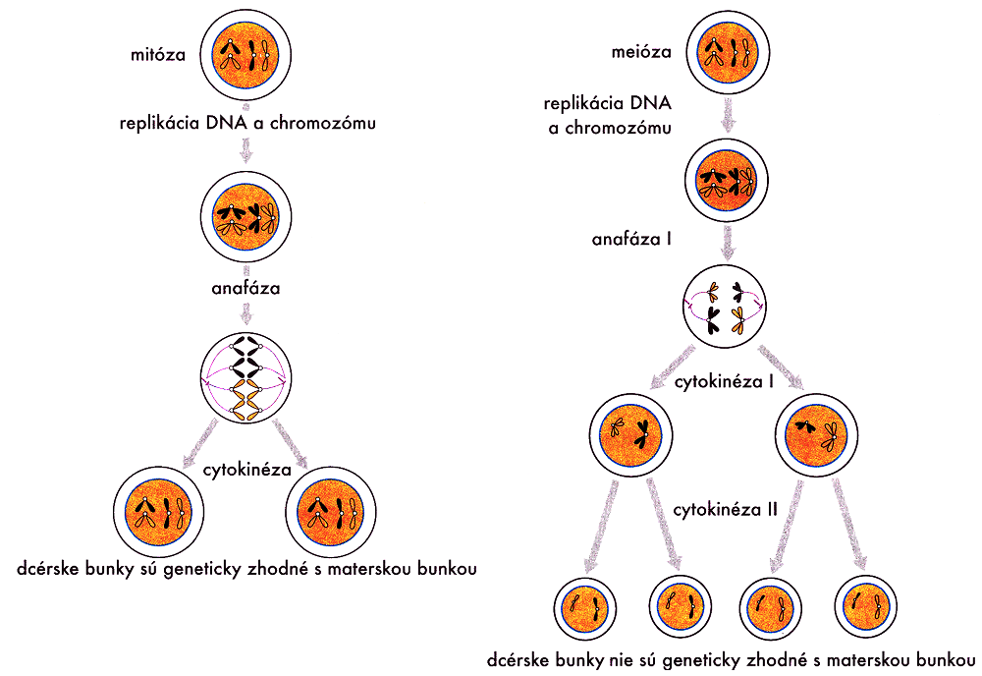

Slide 8
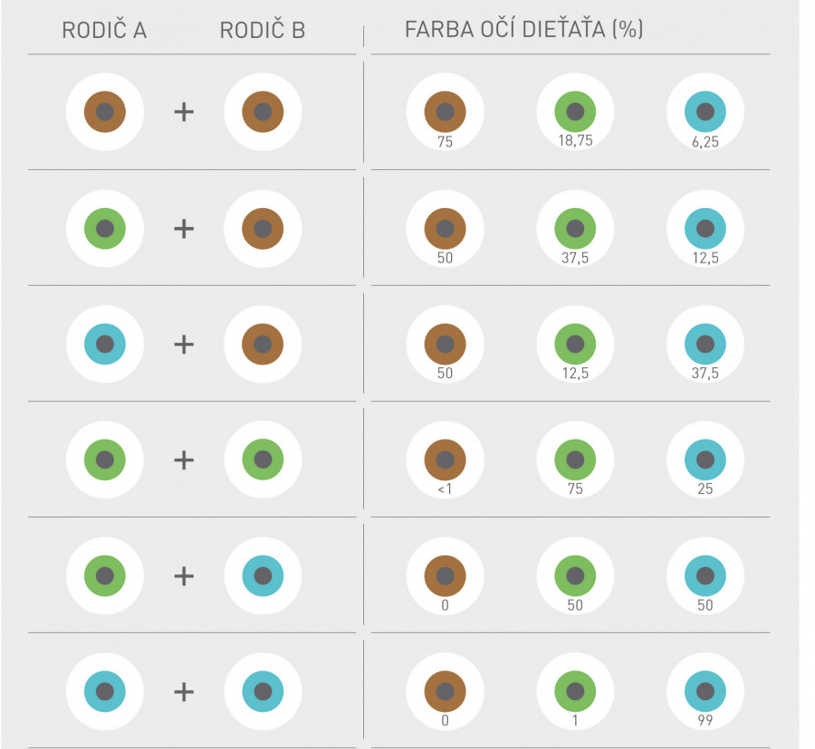
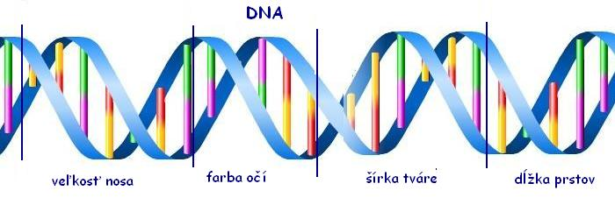
- vonkajší vzhľad jedinca a jeho vlastnosti závisia od génov (gén pre farbu kvetu, gén pre farbu vlasov, gén pre farbu očí...)
konkrétne formy génov pre určitý znak (napr. červená farba kvetu, čierna farba vlasov,
modrá farba očí...) sa nazývajú ALELY
- alely vždy vytvárajú páry (jedna od otca, jedna od matky)

Slide 9
vzťah medzi alelami môže byť dominantný (prevládajúci) alebo recesívny (ustupujúci)
dominantná alela A môže úplne alebo čiastočne prevládať nad recesívnou alelou a
pri zápise dominantnú alelu označujeme vždy veľkým písmenom, recesívnu vždy malým
jeden rodič
príklad na alelu: A a
druhý rodič
A = alela pre červenú farbu kvetu
a = alela pre bielu farbu kvetu
Jedinec: | Úplná dominancia: | Neúplná dominancia:
AA | červený kvet | červený kvet
aa | biely kvet | biely kvet
Aa | červený kvet | ružový kvet !!!

Slide 10
Úplná dominancia
spôsobuje výrazný prejav znaku, ktorý prenáša dominantná alela v alelovom páre
PREKRESLIŤ !

Slide 11
Neúplná dominancia
- nevýrazné pôsobenie dominantnej alely voči recesívnej v alelovom páre
- potomok nemá znak ani jedného z rodičov, ale má svoj špecifický znak
PREKRESLIŤ !

